Slide 1

Python - UPEM
python python python

Slide 2
Demo python - notebook jupyter
les arbres de Paris
https://opendata.paris.fr/explore/dataset/les-arbres/
Dans mon terminal ou via anaconda navigator
Jupyter notebook

Slide 3




Lire des fichiers csv
Bon outils
A eviter
Pas stable au niveau des séparateurs et des ""

Slide 4


Slide 5
Variables
Déclarer une variable
a = "Hello"
auteur = "Jacques Dutronc"
x = 12.12344
faux = False; vrai = True
Type de la variable
type(a)
String: "Bonjour", "تشرق الشمس", "приятно"
Float: 1.2, 3.14
Int: 1,2,3,4, -1, -2
Boolean: True, False

Slide 6
Nom des Variables
Bien:
nom_auteur = "V. Hugo"
nom_auteur_ = "V. Hugo"
NomAuteur = "V. Hugo"
Explicite, compréhensible
En minuscule ou camel case
Pas d'accents, ni de caractères spéciaux
Pas bien:
na = "V. Hugo"
1nom_auteur = "V. Hugo"
atr = "V. Hugo"
a:01 = "V. Hugo"

Slide 7
Printing
print("Hello world")
prof = "Alexis"
print("Bonjour {}".format(prof))
Interpolation de strings
temp = 12
nom = "Alexis"
print("Bonjour {}, il fait {} degrés".format(nom, temp))

Slide 8
A vous
Print("Hello world")
Passer un nom en tant que variable pour afficher bonjour + le nom
Afficher un texte avec 2 variables de types différents
Par ex: Ce matin, je me suis réveillé à {}h et j'ai bu un {}

Slide 9
Boolean
age_alexis = 38
age_nicolas = 38
age_alexis == age_nicolas
Qu'est ce que vous obtenez pour chaque cas ?
age_alexis = 38
age_nicolas = "38"
age_alexis == age_nicolas
age_alexis = 38
age_nicolas = "38"
age_alexis == int(age_nicolas)

Slide 10
Opérateurs Booléens
Est-ce que 2 variables sont égales ?
a == b
Est-ce que 2 variables sont différentes ?
a != b
Superieur à :
a > b
Inférieur à :
a < b

Slide 11
Logique conditionnelle
if (age_alexis == age_faissal):
print("c'est pas vrai")
elif(age_alexis < age_faissal):
print("ça m'étonnerait!")
else:
print("Ok mais ça me rajeunit pas tout ça")
=> Il n'y a pas de case ou switch en python

Slide 12
A vous
Etant donné 2 variables, un float et un string, écrire les conditions :
qui testent leurs égalités (==) et inégalités (<)
qui affiche un message dans les différents cas
Par exemple,
meteo, prevision de pluie ou de soleil et prevision de temperature

Slide 13
Jeu des 4 erreurs
Ce script comporte 4 erreurs de syntaxe. Saurez vous les trouver toutes ?
hauteur = 50
if (hauteur > 180):
print ("c'est trop haut")
elif (hauteur < 100) :
print ("c'est trop petit")
elif(hauteur <90)
print (ca passe tout juste)

Slide 14
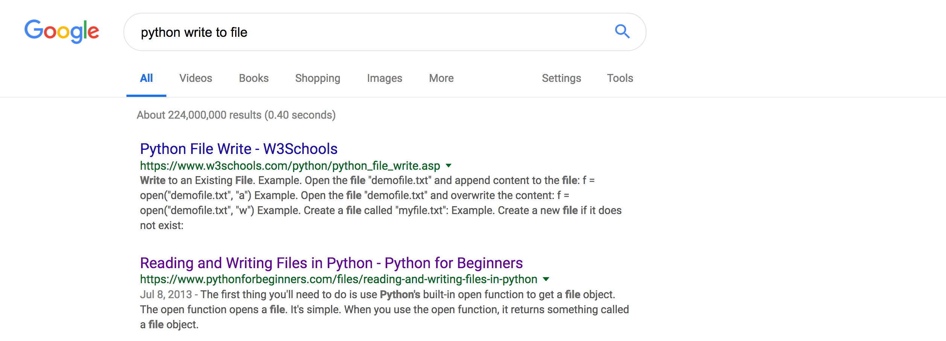

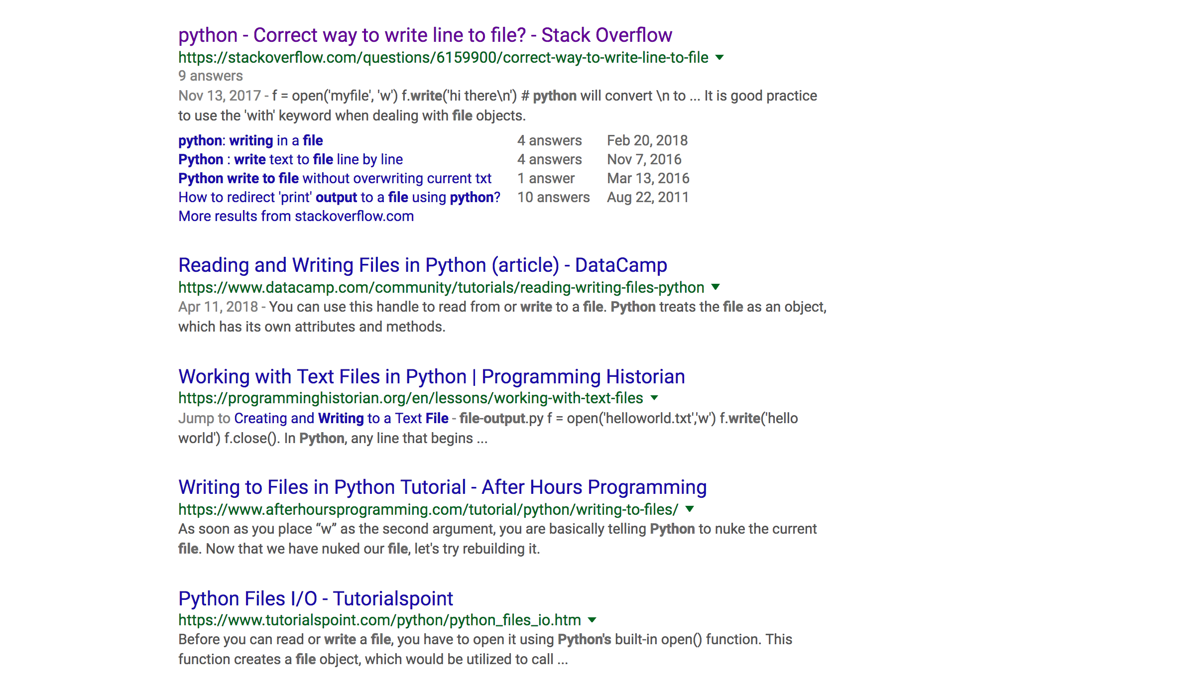
Stackoverflow

Slide 15
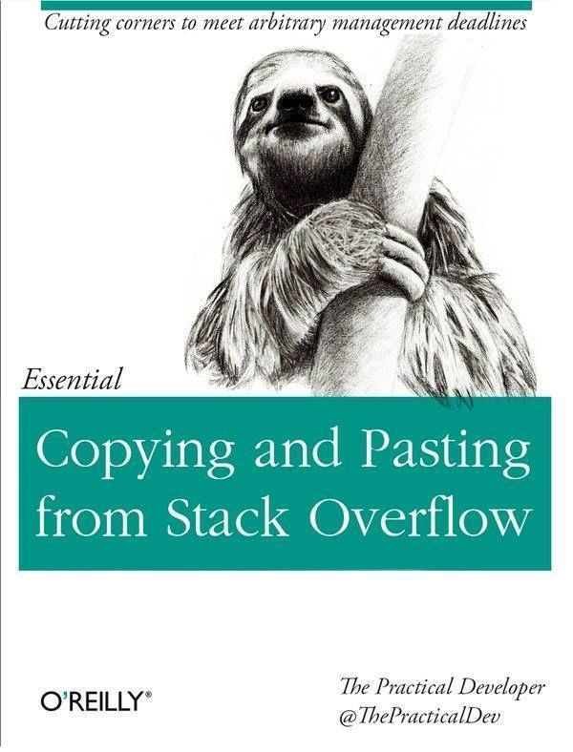

Slide 16
Listes: for loops
equipe = ['Achmed', 'Rania', 'Sofiane', 'Asma', 'Chafik']
type(equipe)
Compter
Combien d'éléments: len(equipe)
Afficher
print(equipe)
for prenom in equipe :
print(prenom)
print(len(prenom))

Slide 17
Listes: indexation
equipe = ['Amelie','Jean', 'Bruno', 'John', 'Nathalie']
Premier element:
print(equipe[?])
L'indexation de la liste démarre à 0
Différent de R ?
Plusieurs elements avec un range:
print(equipe[1:3])
Que font les lignes suivantes ?
print(equipe[:3])
print(equipe[:])
print(equipe[4:])
print(equipe[5])
print(equipe[-1])
print(equipe[-2:])

Slide 18
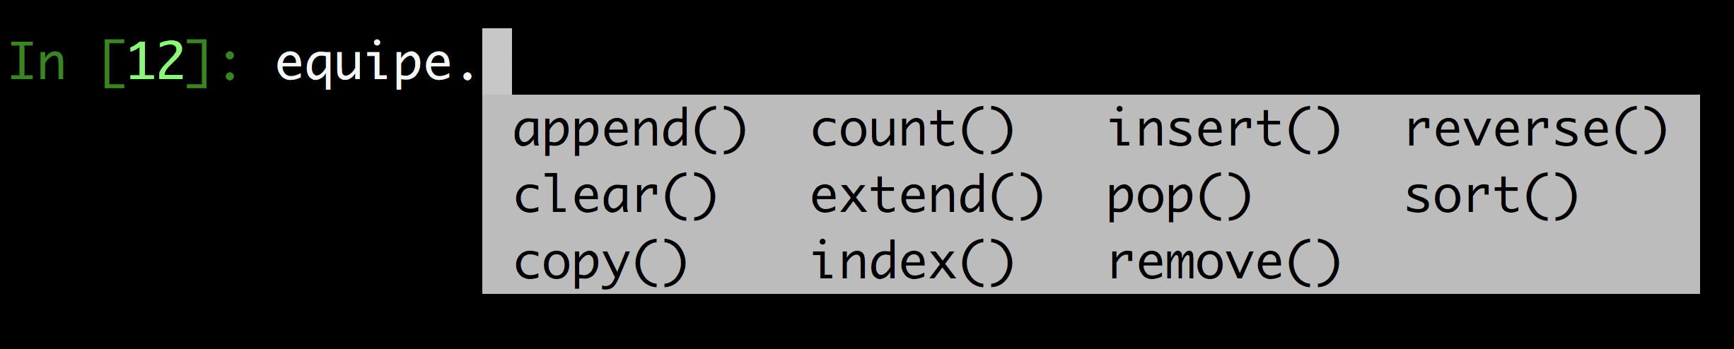
Listes: les fonctions
equipe = ['Achmed', 'Rania', 'Sofiane', 'Asma', 'Chafik']
Functions applicable a une liste
len(equipe)
sorted(equipe)

Slide 19

Listes: indexation
equipe = ['Achmed', 'Rania', 'Sofiane', 'Asma', 'Chafik']
Tester les fonctions suivantes:
equipe.sort()
equipe.count()
equipe.reverse()
equipe.index()
Pour voir la doc d'une fonction, ajouter ?
?len
?equipe.count(valeur)
Quelle différence entre
equipe.sort()
sorted(equipe)
Super utile!
2 façons de vider une liste ?
pour que equipe devienne une liste vide []
Comment tester qu'une liste soit vide?

Slide 20
Autres structures
list
array
dict
set

Slide 21
Pattern transformer une liste
Une liste
Transformer les éléments de la liste et les mettre dans une autre liste
Compter la longueur des mots, supprimer la ponctuation
Mettre tous les mots en minuscule, capitaliser
Compter, mesurer, …
my_list = ['a','b','c','d', …]
new_list = []
for elt in my_list:
resultat = fonction(elt)
new_list.append(resultat)
print(new_list)

Slide 22
Elément dans une liste?
my_list = ['a','b','c','d']
if 'a' in my_list:
print('a is in the list')
my_list = [True, False, True]
if any(my_list): print('au moins un True')
if all(my_list): print('Tous les elements sont True')

Slide 23
A vous
legumes = ['tomate','salsifi', 'courgette', 'concombre', 'haricot vert', 'brocoli', 'oignon', 'petit pois']
A partir de la liste legumes, construire les listes suivantes:
Ne contient pas les légumes commencant par 'c'
mot[0]
Les noms des légumes sont capitalisés
le nombre de voyelles
les 2 derniers elements de la liste originale
une liste de booleen avec la condition "n'avoir qu'un seul mot"

Slide 24
Concaténation de listes
Ajouter 2 listes:
legumes = ['tomate', 'poivron']
fruits = ['orange', 'pommme', 'banane']
salade = legumes + fruits
Ajouter un element a une string avec append
Ajouter plusieurs listes pour former une nouvelle liste avec +

Slide 25
Concaténation de listes
Ajouter 2 strings:
premier = 'il fait beau'
second = 'et chaud'
print(premier + second)
print(premier + ' ' + second)
Probleme au niveau de la jonction des 2 strings!
Il fait beauet chaud
'<separator>'.join(list) où separator = ',' '.' ', ' '-', ….
legumes = ['tomates','salsifis', 'courgettes', 'concombres', 'haricots vert', 'brocolis', 'oignons']
Comment faire pour afficher: J'aime les tomates, salsifis, courgettes, ..., brocolis, petits pois
print("J'aime les {}".format(', '.join(legumes)))

Slide 26
Tokenizer avec split
texte = "Mesdames, messieurs. Voie C. Attention au passage d'un train, éloignez vous de la bordure du quai s'il vous plaît."
Combien de mots ?
Utiliser texte.split(' ')
Mais comment enlever la ponctuation ?
Utiliser le module string et la fonction punctuation
import string
string.punctuation

Slide 27
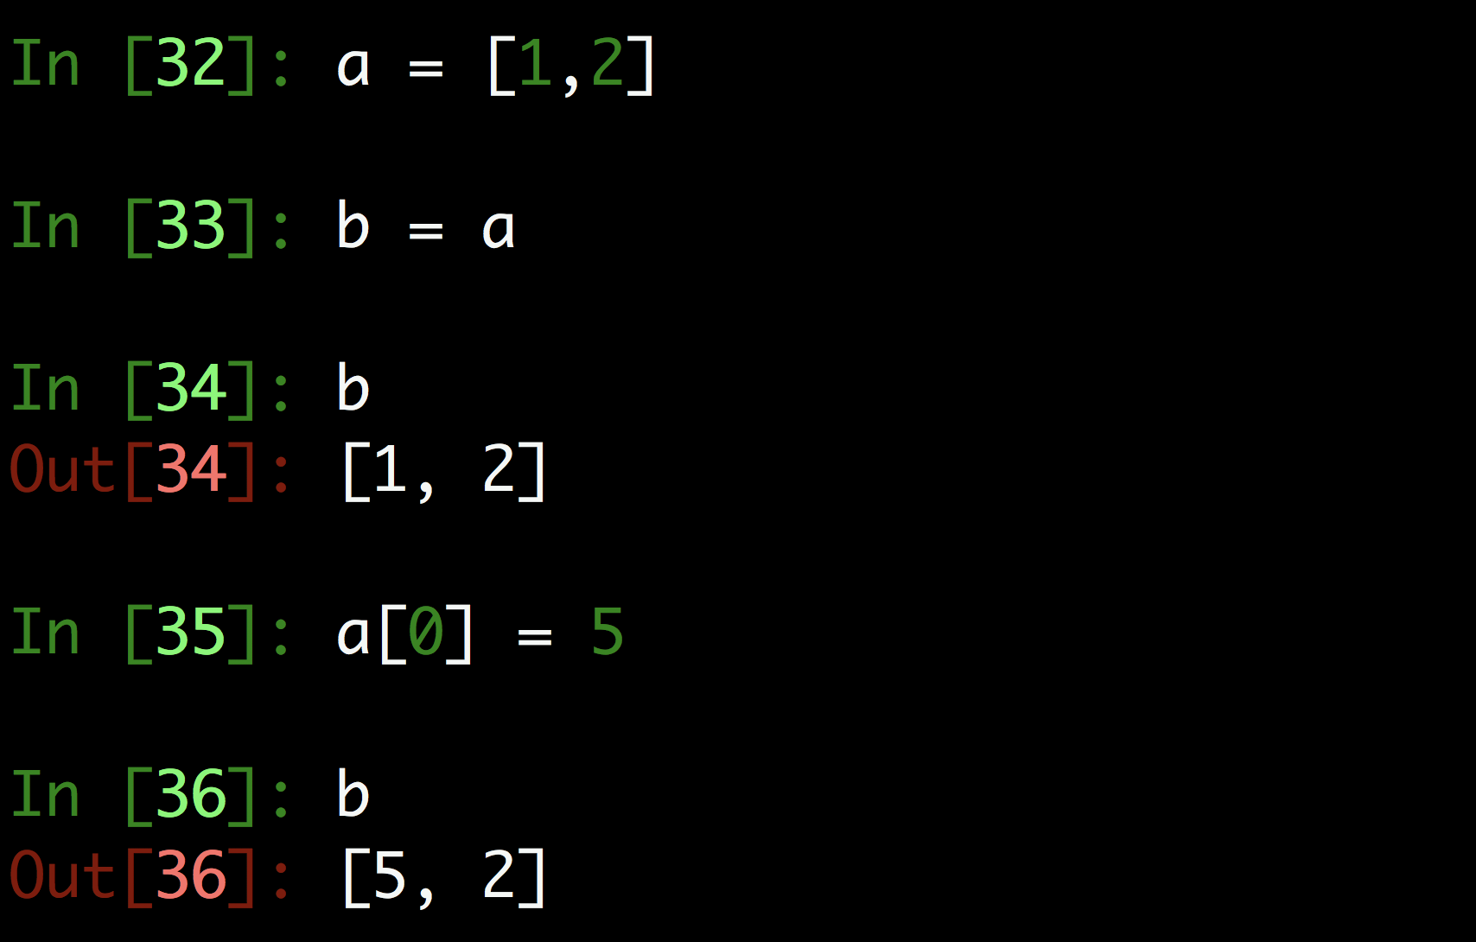

Immutable vs mutable types
Numbers, strings, tuples, frozensets, booleans, None, are immutable
Lists, dictionaries, sets, bytearrays, are mutable

Slide 28
Ressources
www.python-course.eu
Openclassrooms: apprenez a programmer en python
Learn Python the Hard Way
Datacamp:
https://www.datacamp.com/courses/pandas-foundations
https://www.datacamp.com/community/tutorials/pandas-tutorial-dataframe-python

